Slide 1

Pharmacologie Clinique des
Anti-Inflammatoires Non stéroïdiens
propriétés pharmacocinétiques
Aude FERRAN
2026

Slide 2
Administration/Absorption
Distribution
Métabolisme/Elimination
  Métabolisme hépatique
  Élimination urinaire
  Temps de demi-vie

Slide 3
Administration des AINS

Slide 4

Administration des AINS
Voie IV
  Effet rapide : analgésie per opératoire, coliques chez le cheval
  Impossibilité de la voie orale (ex: post op)
  Solutions très irritantes = risque de phlébite si administration en péri-veineux
Voie IM
  Déconseillée chez le cheval : risque de réaction locale (myonécrose) sauf metamizole
  Voie la plus pratique chez les animaux de rente
Voie orale
  Voie usuelle pour les traitements prolongés ou effectués par les propriétaires (chien, chat, cheval)
  Si possible, pendant un repas pour limiter une partie des effets secondaires sur le tube digestif
  INEFFICACE chez les ruminants (mauvaise absorption)

Slide 5
remarque
3.0
Flunixine voie orale : 1.1 mg /kg
2.0
à jeun (- 4 à + 5h)
Concentration (µg / ml)
1.0
nourri
0
0
5
10
15
20
25
30
Temps (h)
Welsh, Equine Pharmacol.1992, 64

Slide 6
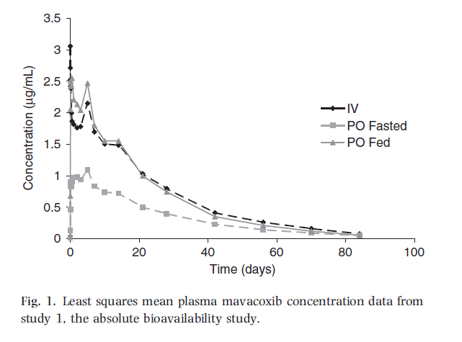
Influence du repas sur la biodisponibilité
Remarque
Mavacoxib
  A jeun: 46%
  Avec un repas: 87%
Durée d’effet
  Avec un repas: 28 j
  A jeun: 21 j
Biodisponibilité de l’enflicoxib est aussi augmentée avec le repas

Slide 7
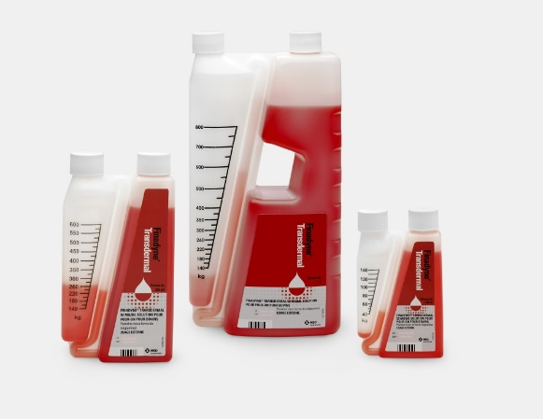
Administration des AINS
Publicité MSD
Voie transdermale
  Flunixine meglumine BV
    Biodisponibilté ~ 50% (=>double dose/IM)
    Tmax 30 min à 2h
    Température extérieure

Slide 8
Cas particulier de l’aspirine
Aspirine : acide acétylsalicylique (ASA), hydrolysé en acide salicylique dans le tube digestif et dans le foie
  Voie IV: ASA qui donne secondairement de l’Ac salicylique
  Voie orale: essentiellement de l’ Ac. salicylique dans la circulation générale avec assez peu d’effets anti-inflammatoires
Rappel: Les propriétés pharmacodynamiques de l’aspirine et de l’acide salicylique sont différentes sur les COX-1 et les COX-2

Slide 9
Cas particulier de l’aspirine
= Non équivalence des voies d’administration pour l’aspirine
Voie IV
  Effet anti-thrombotique (fixation irréversible de l‘aspirine sur les plaquettes)
  Effet analgésique
  Effet anti-inflammatoire
Voie orale
  Effet anti-thrombotique (par fixation aux plaquettes dans le système porte = avant déacétylation dans le foie) à doses très faibles
  Effets anti-inflammatoires et analgésiques inférieurs à la voie IV

Slide 10
Distribution

Slide 11
Distribution des AINS
La plupart des AINS sont largement fixés (>95%) aux protéines plasmatiques (albumine).
Possibilité de compétition entre un AINS et une autre molécule pour la fixation sur l’albumine avec un déplacement.
Pas d’interaction médicamenteuse
due à ce mécanisme ayant une signification clinique
Cf. cours de Pharmacocinétique A1

Slide 12
Distribution des AINS
La plupart des AINS sont largement fixés (>95%) aux protéines plasmatiques (albumine) et donc restent essentiellement localisés dans les liquides extracellulaires
MAIS
Persistance dans les tissus inflammés car
fixation aux protéines inflammatoires.

Slide 13
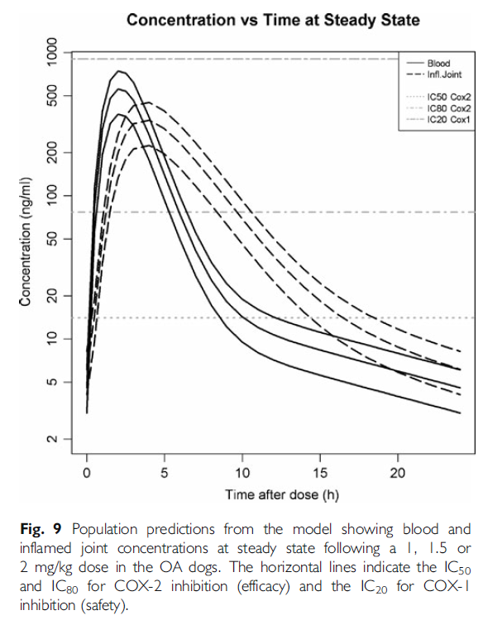
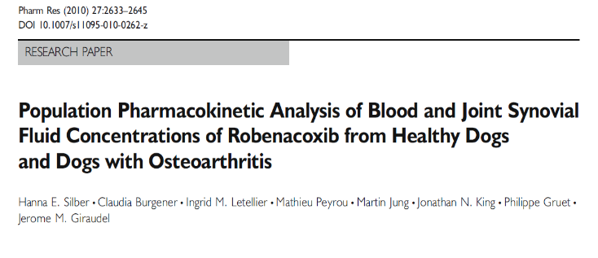
Distribution dans la synovie (articulation inflammatoire) du robenacoxib
Exemple
IC₅₀ COX-2

Slide 14
Exemple
µg / ml
Distribution de la Phénylbutazone dans les zones inflammées
10
5
0
Plasma
6
Temps (h)
12
24
Exsudat inflammatoire
Après un délai de 12h, les concentrations de PBZ dans un exsudat inflammatoire deviennent supérieures aux concentrations plasmatiques

Slide 15
Distribution des AINS
Les effet anti-inflammatoires et analgésiques persistent souvent plus longtemps que ce qui pourrait être prédit à partir des données plasmatiques
Application pratique
Une administration quotidienne suffit souvent même pour les AINS qui sont éliminés en quelques heures

Slide 16
Distribution des AINS
Passage dans le lait
Cimicoxib : concentrations lait = concentrations plasma
Il en résulte une dose pour le chiot d’au maximum 1/10ème de la dose adulte en mg/kg
Pas de toxicité mise en évidence
Schneider et al. 2015 BMC Vet Research
Exemple

Slide 17
Métabolisme des AINS

Slide 18
Métabolisme hépatique des AINS
Généralement la principale voie d’élimination des AINS (sauf flunixine méglumine, kétoprofène, védaprofène qui sont éliminés principalement par voie urinaire)
Métabolisme de phase I (oxidation)
  Grandes variabilités interspécifiques
  Possibilité de polymorphisme génétique (Coxib)
Métabolisme de phase II (Ex: glucuronidation)
Etape critique pour certains composés chez le chat et les nouveau-nés (ex: aspirine)

Slide 19
Métabolisme des AINS
Exemple
Phénylbutazone
Métabolisée en oxyphenbutazone
Très faiblement métabolisée
Temps de 1/2 vie (h)
72
6
48-60
3

Slide 20
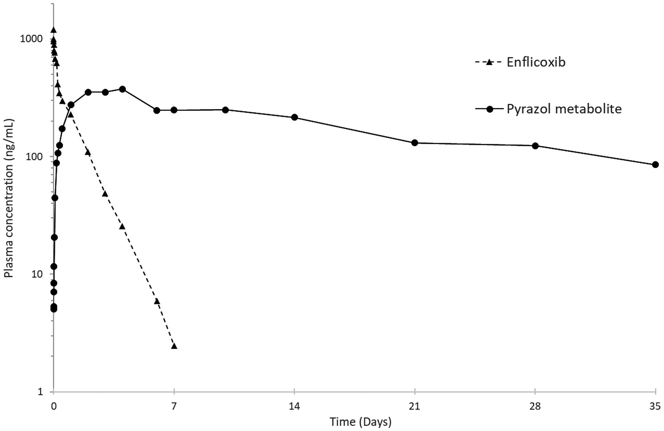
Métabolisme de l’enflicoxib
Formation chez le chien d’un métabolite actif par métabolisme de phase I (pyrazole) à très longue demi-vie (17j)
Une administration / semaine
Traitement de douleurs chroniques seulement

Slide 21
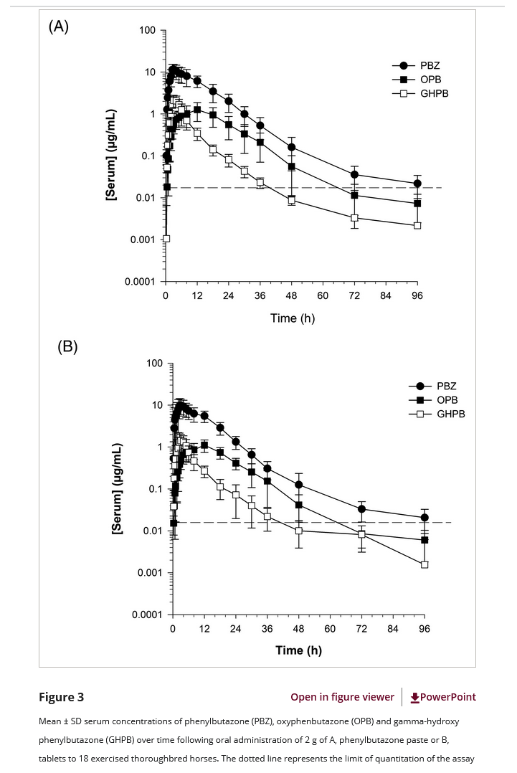
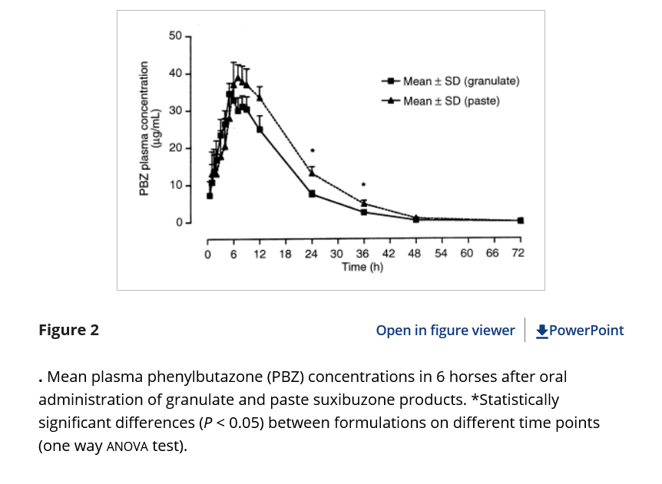
Métabolisme de la suxibuzone
Formation chez le cheval de phenylbutazone et oxyPBZ. Schéma posologique dégressif (idem PBZ)
PBZ après administration de 4 mg/kg PBZ
PBZ après administration de 19 mg/kg suxibuzone

Slide 22
Elimination urinaire

Slide 23
Élimination urinaire des AINS
L’élimination urinaire du principe actif est souvent faible (sauf exceptions: flunixine meglumine, kétoprofène,…)
Ce sont principalement les métabolites qui sont éliminés dans les urines

Slide 24
Élimination urinaire des AINS
Importance du pH urinaire :
Influence sur l’ionisation des molécules
Rappels:
Forme NI réabsorbable/ forme I non réabsorbable
Urine acide: carnivores, Alcaline: herbivores, pH variable: cheval
L’urine alcaline des herbivores favorise l’élimination en limitant la réabsorption du PA qui est sous sa forme ionisée car les AINS sont des acides faibles

Slide 25
Élimination urinaire des AINS
Exemple
Acide salicylique
pH
urinaire
5 6 6.5 8 8.5
T1/2 vie (h)
37 9 6 1 0.5

Slide 26
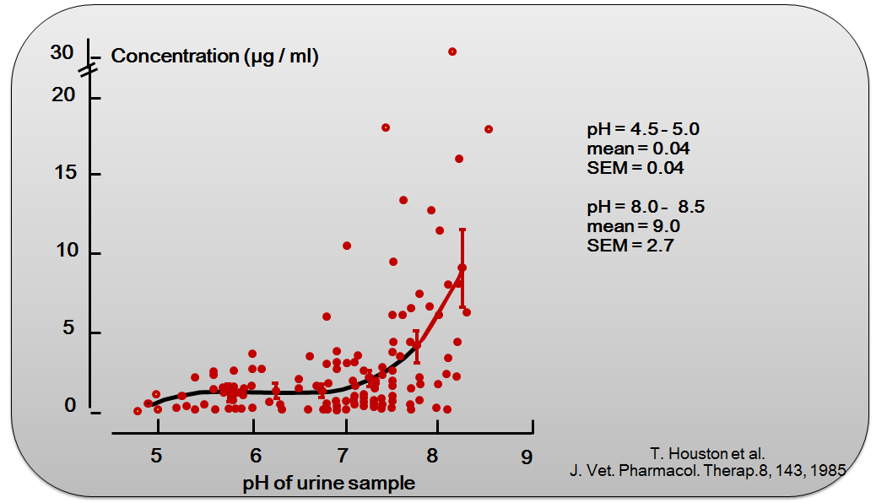
Élimination urinaire des AINS
Exemple
Influence du pH urinaire sur
les concentrations en PBZ dans les urines

Slide 27
Élimination urinaire des AINS
Contrôle des Médications (antidopage) chez le cheval
Les AINS sont dopants et sont recherchés dans les urines.
Des seuils de détection (concentrations urinaire) sont fixés pour chaque AINS.
FEI detection time
il est conseillé de doubler le temps de détection

Slide 28
Contamination de chevaux par réingestion de l’urine
Élimination urinaire des AINS
Remarque
Pour les AINS fortement éliminés par les urines, il y a un risque de recyclage de l’AINS par ingestion du fumier
Ne pas utiliser le même box pour des chevaux traités et non traités
Ne pas uriner dans les boxes (contamination du cheval par son jockey)

Slide 29
Elimination :
Temps de demi-vie des AINS

Slide 30
Temps de demi-vie des AINS
AINS | Temps de demi-vie plasmatique CV (h) | Temps de demi-vie plasmatique BV (h)
Salicylé | 1-3 | 0.5
Flunixine meglumine | 1.6-2.1 | 8
Méloxicam | 3 | 13
Carprofène |  | 37-50
Phénylbutazone | 4-6 | 48 (interdit)
Firocoxib | 34
De façon très approximative (pas de corrélation directe), plus la demi-vie est longue, plus le délai dopage et le temps d’attente ont tendance à être longs.

Slide 31
Temps de demi-vie des AINS
AINS | Temps de demi-vie plasmatique (h) ou jours
 | Chien | Chat
Salicylés | 8 | 22-45
Flunixine | 4
Meloxicam | 12-36 | 37
Carprofène | 7 | 15-20
Kétoprofène | 3-5 | 1.5
Mavacoxib | 44 jours (de 14 à 80 jours) | Non utilisé
Enflicoxib | 19 17 jours métabolite actif (de 13 à 28 j) | Non utilisé
Cimicoxib | 2.5-4.0 | Non utilisé
Firocoxib | 6 | 8-12
Robenacoxib | 1-2 | 1-2

Slide 32
Temps de demi-vie des AINS
Mavacoxib
  T_{1/2} de 44 j en moyenne (5% des chiens ont des t_{1/2} entre 80 et 140 j) => 1 administration par mois
Avantages
  Moins de fluctuations (analgésie 24h/24)
  Moins d’exposition directe du TD (vs VO quotidienne)
  Meilleure compliance
Inconvénients
  Impossible d’interrompre les effets
Enflicoxib
  T_{1/2} de 17 j en moyenne pour le métabolite actif => 1 administration par semaine

Slide 33
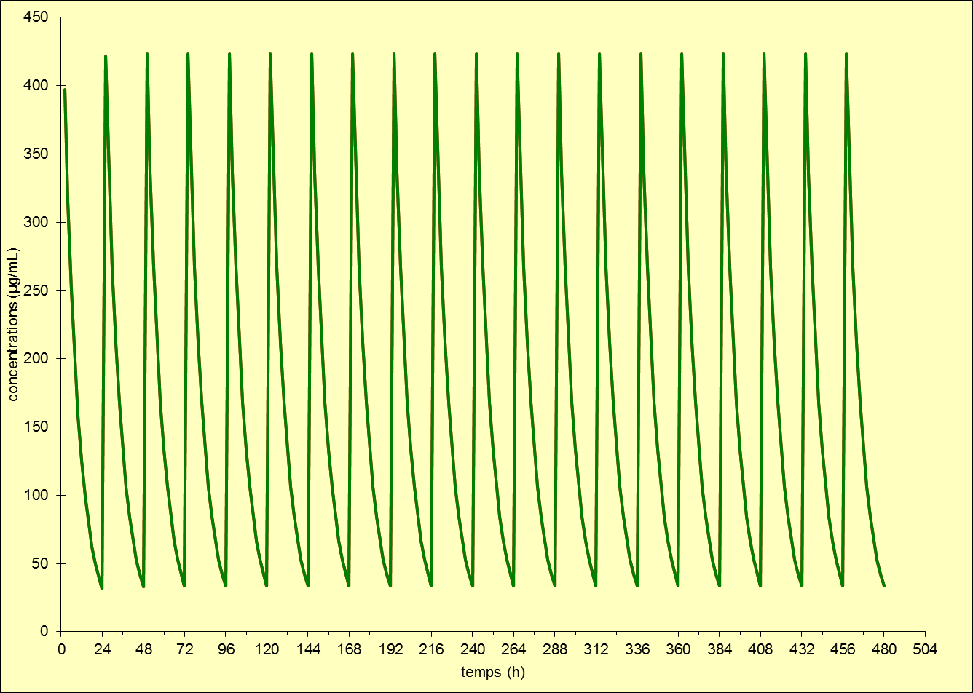
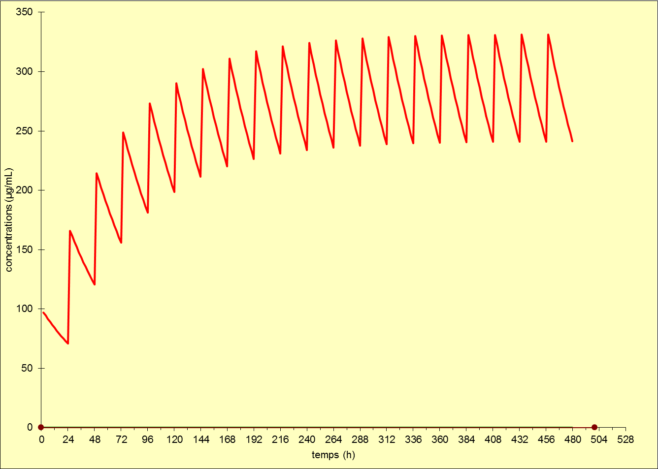
Temps de demi-vie des AINS
Demi-vie courte
Demi-vie longue
ACCUMULATION

Slide 34
Temps de demi-vie des AINS
Doses de charge
Meloxicam :
  Chat : x2 (t1/2 :12 à 36h)
  Chien : x2 (t1/2 :37h)
Enflicoxib (chien): x2
Mavacoxib (chien): délai de 14 j « seulement » entre les 2 premières administrations
Firocoxib
  cheval : X3 (t1/2 :34h)

Slide 35
Conclusion
Voies d’administration
  Bonne biodisponibilité par VO
  IV risque de phlébite
  IM à éviter chez le cheval
  Transdermal BV
Vd faible mais bonne diffusion aux sites inflammés
Elimination majoritairement hépatique
Certains AINS à longue demi-vie requièrent une dose de charge pour être actifs rapidement

